Slide 1
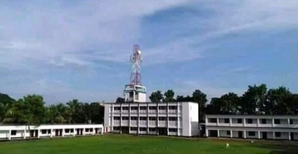
উথুরা উচ্চবিদ্যালয় ও কলেজ কর্তৃক পরিচালিত অন লাইন ক্লাস
শুভেচ্ছা ও স্বাগতম

Slide 2
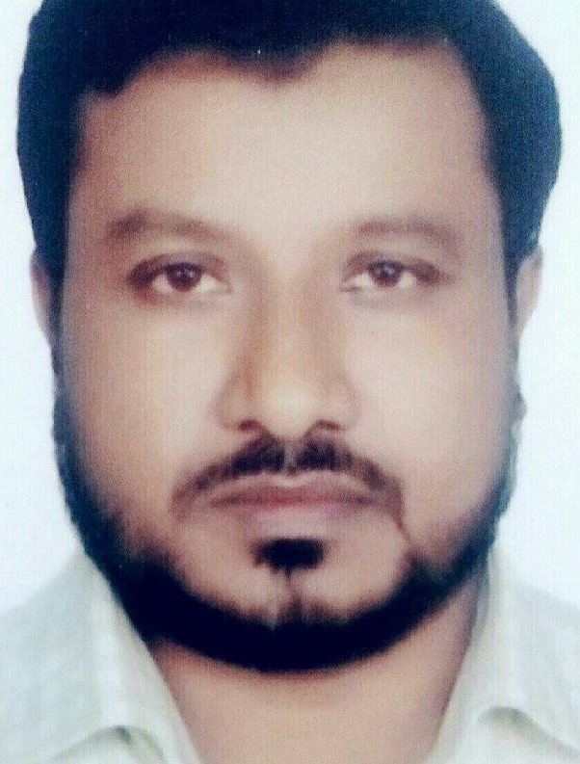
শিক্ষক পরিচিতি
মোঃ সারুয়ার আলম
সহকারি অধ্যাপক, অর্থনীতি
উথুরা উচ্চবিদ্যালয় ও কলেজ
ভালুকা, ময়মনসিংহ।
ফোনঃ ০১৭১৩ - ৬৮০ ৭৭৭
Email: sarwarvaluka@gmail.com

Slide 3
পাঠ পরিচিতি
শ্রেণিঃ একাদশ-দ্বাদশ
বিষয়ঃ অর্থনীতি ১ম পত্র
অধ্যায়ঃ ১ম
মৌলিক অর্থনৈতিক সমস্যা এবং এর সমাধান
Fundamental Economic Problems and its Solution

Slide 4
পাঠ শিরোনাম
অর্থনৈতিক ব্যবস্থা বা অর্থব্যবস্থা
Economic System

Slide 5
শিখন ফল
এই পাঠ শেষে শিক্ষার্থীরা –
১। অর্থনৈতিক ব্যবস্থা কি তা বলতে পারবে।
২। ধনতান্ত্রিক অর্থনৈতিক ব্যবস্থা কি তা বলতে পারবে।
৩। ধনতান্ত্রিক অর্থনৈতিক ব্যবস্থার বৈশিষ্ট্য সমূহ ব্যাখ্যা করতে পারবে।

Slide 6
পাঠ বিশ্লেষণ/ উপস্থাপন
অর্থনৈতিক ব্যবস্থাঃ
অর্থনৈতিক ব্যবস্থা বলতে এমন এক প্রক্রিয়া বা পদ্ধতিকে বুঝায় , যে প্রক্রিয়ায় কোন দেশের প্রাপ্ত সীমাবদ্ধ সম্পদ ব্যবহার করে মৌলিক অর্থনৈতিক সমস্যার সমাধান করা হয়। এসব সমাধান প্রাতিষ্ঠানিক ও আইনগত কাঠামোর মধ্যে হয়ে থাকে। সুতরাং যে সকল রীতিনীতি, প্রাতিষ্ঠানিক কাঠামো ও আইনগত বিধি-বিধানের আওতায় উপকরণ সমূহের ব্যবহার, উৎপাদন,বিনিময়,বন্টন ও ভোগ সংক্রান্ত কার্যাবলি সম্পাদিত হয় তাকে অর্থনৈতিক ব্যবস্থা বলে।

Slide 7
অর্থনৈতিক সমস্যা প্রতিটি সমাজে এক রকম হলেও সমস্যা সমাধানের পদ্ধতি ভিন্ন হতে পারে। সমাধান পদ্ধতির ভিন্নতা অনুযায়ী পৃথিবীতে নিম্নরূপ অর্থনৈতিক ব্যবস্থা বিদ্যমান।
১। ধনতান্ত্রিক / পূঁজিবাদী অর্থব্যবস্থা (Capitalistic Economy )
২। নির্দেশমূলক অর্থব্যবস্থা ( Command Economy )
৩। মিশ্র অর্থব্যবস্থা ( Mixed Economy )
৪। ইসলামি অর্থব্যবস্থা ( Islamic Economy )

Slide 8
ধনতান্ত্রিক বা পূঁজিবাদী অর্থব্যবস্থা
যে অর্থব্যবস্থায় উৎপাদনের উপাদান সমূহ ব্যক্তিগত মালিকানায় পরিচালিত হয় অর্থাৎ ব্যক্তি উৎপাদন, বিনিময়, বন্টন ও ভোগের ক্ষেত্রে পূর্ণ স্বাধীনতা পায় তাকে ধনতান্ত্রিক অর্থব্যবস্থা বলে। এ অর্থব্যবস্থাকে ব্যক্তিস্বাতন্ত্র্য ব্যবস্থা এবং মুক্তবাজার অর্থনীতি ( Open Market Economy ) ও বলা হয়।
বর্তমান বিশ্বে বিশুদ্ধ ধনতান্ত্রিক অর্থব্যবস্থা নেই।

Slide 9
ধনতান্ত্রিক বা পূঁজিবাদী অর্থব্যবস্থার বৈশিষ্ট্য
১. ব্যক্তিগত সম্পদের অস্তিত্বঃ
২. মুনাফা প্রবনতাঃ
৩. উৎপাদকের স্বাধীনতাঃ
৪. ভোক্তার সার্বভৌমত্বঃ
৫. চাহিদা ও যোগান শক্তিঃ
৬. সম্পদের ধরণঃ
৭. আয় ও শ্রেণি বৈষম্যঃ
৮. সরকারি নিয়ন্ত্রণঃ

Slide 10
মূল্যায়ন
একক কাজ
১। ‘ ধনতান্ত্রিক অর্থব্যবস্থায় সম্পদের ব্যক্তিগত অস্তিত্ব বিদ্যমান ’ –ব্যাখ্যা কর।
২। ‘ মুনাফা প্রবনতা ধনতান্ত্রিক অর্থব্যবস্থার মূল চালিকা শক্তি ‘- ব্যাখ্যা কর।

Slide 11
জোড়ায় কাজ
১। ধনতান্ত্রিক অর্থনীতিতে চাহিদা ও যোগান শক্তির দ্বারা কিভাবে দাম নির্ধারণ হয় বিশ্লেষণ কর।

Slide 12
বাড়ির কাজ
১। ধনতান্ত্রিক অর্থনীতিতে কিভাবে আয় ও শ্রেণি বৈষম্য সৃষ্টি হয়? – বিশ্লেষণ কর।
তুমি কি মনে কর সরকারি নিয়ন্ত্রণ দ্বারা আয় ও শ্রেণি বৈষম্য দূর করা সম্ভব?

Slide 13
প্রশ্নের ধরণ
জ্ঞানমূলকঃ
১। অর্থনৈতিক ব্যবস্থা / অর্থব্যবস্থা কী?
২। ধনতান্ত্রিক / পূঁজিবাদী অর্থব্যবস্থা কাকে বলে?
অনুধাবন মূলকঃ
১। “ধনতান্ত্রিক অর্থব্যবস্থায় চাহিদা ও যোগান দ্বারা দাম নির্ধারিত হয়”-ব্যাখ্যা কর।
২। “সম্পদের ব্যক্তি মালিকানা ধনতান্ত্রিক অর্থব্যবস্থায় শ্রেণি বৈষম্য সৃষ্টি করে”- ব্যাখ্যা কর।
৩। ধনতান্ত্রিক অর্থব্যবস্থায় মুনাফা অর্জনের অধিক সুযোগ থাকে কেন?

Slide 14
সহায়ক বই
লেখক-
১। সোহ্‌রাওয়ার্দী
২। ডক্টর গোলাম আযম আজাদ

Slide 15
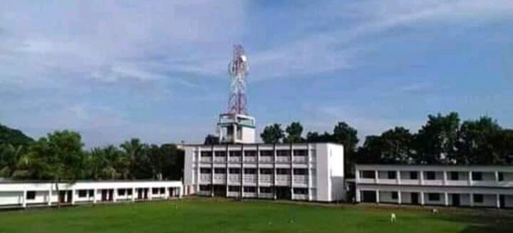
সকলকে ধন্যবাদ

